Slide 1


ODM PUBLIC SCHOOL
CLASS :3
SUBJECT : ODIA
CHAPTER NUMBER: 09
CHAPTER NAME : ରମ୍ଭା ନୂଆ ଜାଗା ଦେଖିଲା
SUBTOPIC : ଉପକ୍ରମ ,ପଠନ କ୍ରିୟା ଓ ଯୁକ୍ତାକ୍ଷର ଶବ୍ଦ ରେଖାଙ୍କିତ

Slide 2
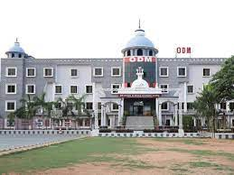

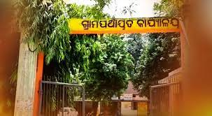
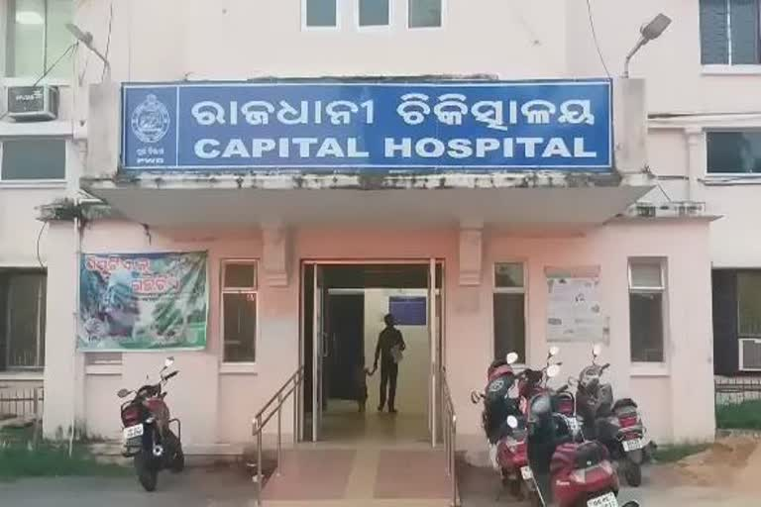

Slide 3
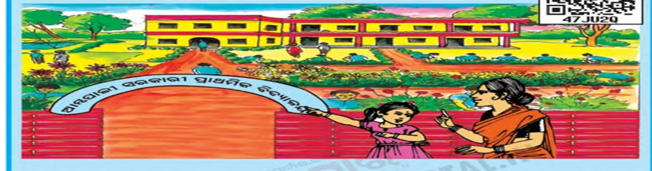
ରମ୍ଭା ନୂଆ ଜାଗା ଦେଖିଲା

Slide 4
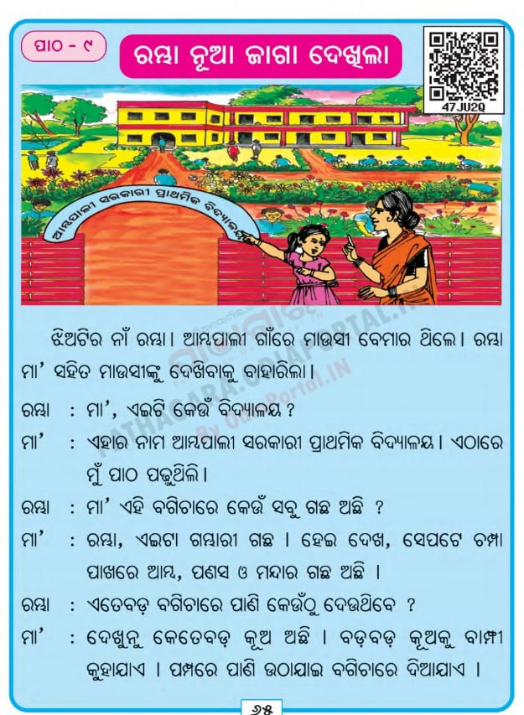

Slide 5
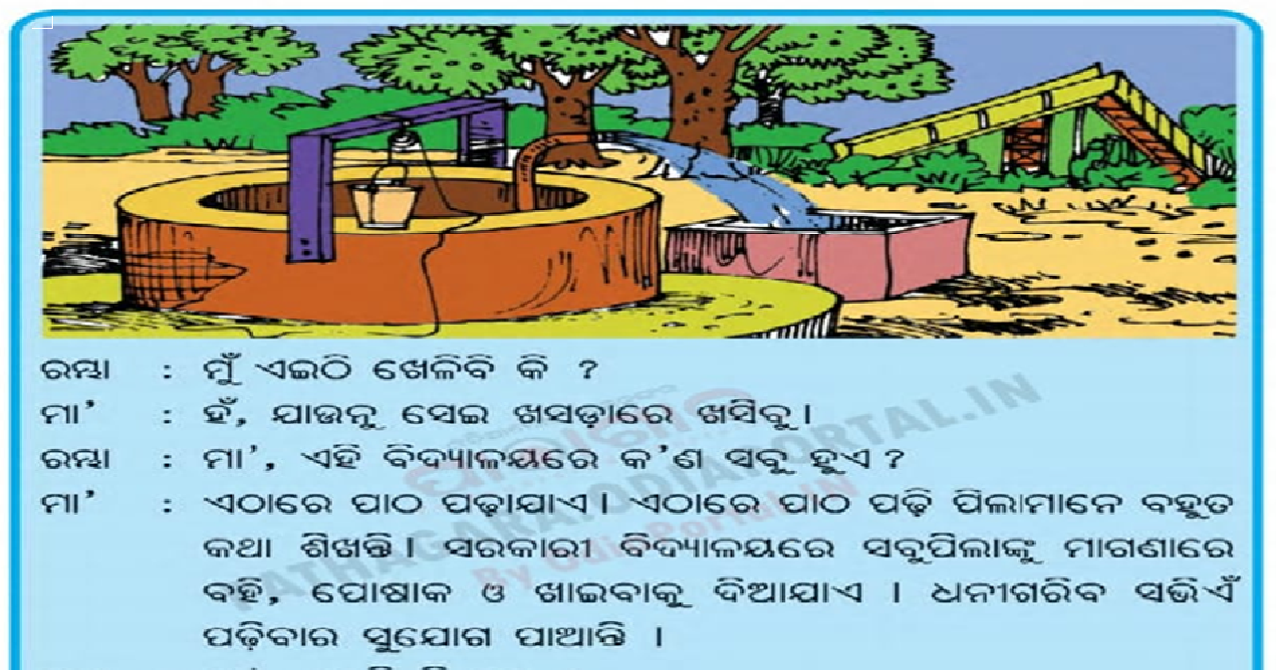

Slide 6
ରମ୍ଭା ନୂଆ ଜାଗା ଦେଖିଲା

Slide 7
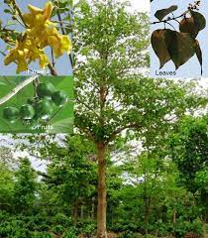
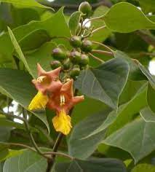

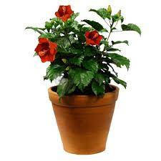
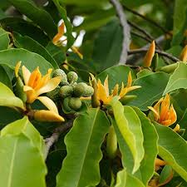
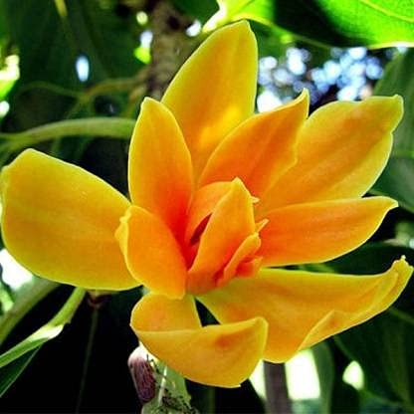

Slide 8
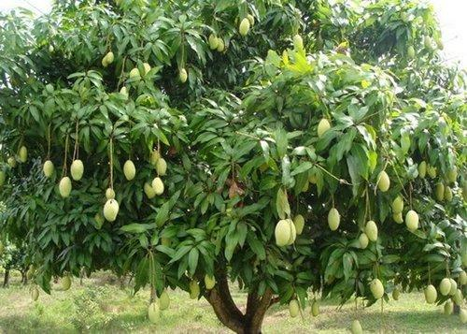
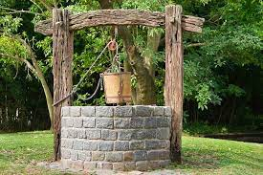
କଠିନ ଶବ୍ଦ

Slide 9

ଯୁକ୍ତାକ୍ଷର ଶବ୍ଦ
ରମ୍ଭା
ଗମ୍ଭାରୀ
ଆମ୍ବ
ଚମ୍ପା
ମନ୍ଦାର
ବାମ୍ଫୀ
ପମ୍ପ

Slide 10
ପ୍ରଶ୍ନ ଗୁଡିକର ଉତ୍ତର ଦିଅ |
୧ –ଝିଅଟିର ନାମ କଣ ?
୨ –କେଉଁ ଗାଁ ରେ ମାଉସୀ ବେମାର ପଡିଥିଲେ ?
୩ – ବିଦ୍ୟାଳୟଟିର ନାମ କଣ ଥିଲା ?
୪ –ବଗିଚାରେ କେଉଁ କେଉଁ ଗଛ ଥିଲା ?
୫ –ବଡ ବଡ କୂଅ କୁ କଣ କୁହାଯାଏ?
୬ – କେଉଁଥିରେ ପାଣି ଉଠାଯାଇ ବଗିଚାରେ ଦିଆଯାଏ ?
୭ –ବିଦ୍ୟାଳୟରେ କଣ ସବୁ ହୁଏ ?
୮ –ସରକାରୀ ବିଦ୍ୟାଳୟରେ ପିଲାମାନଙ୍କୁ କଣସବୁ ମାଗଣାରେ ଦିଆଯାଏ ?

Slide 11
ଗୃହକର୍ମ
ଶ୍ରେଣୀ ଫର୍ଦ୍ଦଟିକୁ ମନେରଖ |

Slide 12
ଲବ୍ଧ ଜ୍ଞାନର ଫଳାଫଳ-
ପିଲାମାନଙ୍କର ଶ୍ରବଣ,କଥନ,ପଠନ ଶୈଳୀର ଅଭିବୃଦ୍ଧି ଘଟିବ |

Slide 13
THANKING YOU
ODM EDUCATIONAL GROUP

